Slide 1
캡스톤디자인 조별 진행사항
포토센서를 사용한 영양제 배출기능을 갖춘 스마트 알림이
반반
201501126 반치영
201502670 김재민

Slide 2
목 차
프로젝트 주제
소요장비 및 소모품
프로젝트 계획

Slide 3
1
프로젝트 주제 - 필요성
- 바쁜 현대인들에게 건강보조제는 거의 필수가 되었다.
- 건강보조제를 챙겨 먹으려고 사두었다가 깜빡하고 못 먹는 경우가 많다.
- 기존 제품들은 타이머를 이용한 알람 기능만을 가지고 있다.
단순한 알람기능 이외의 기능을 갖춘 영양제 복용 알림이 필요

Slide 4
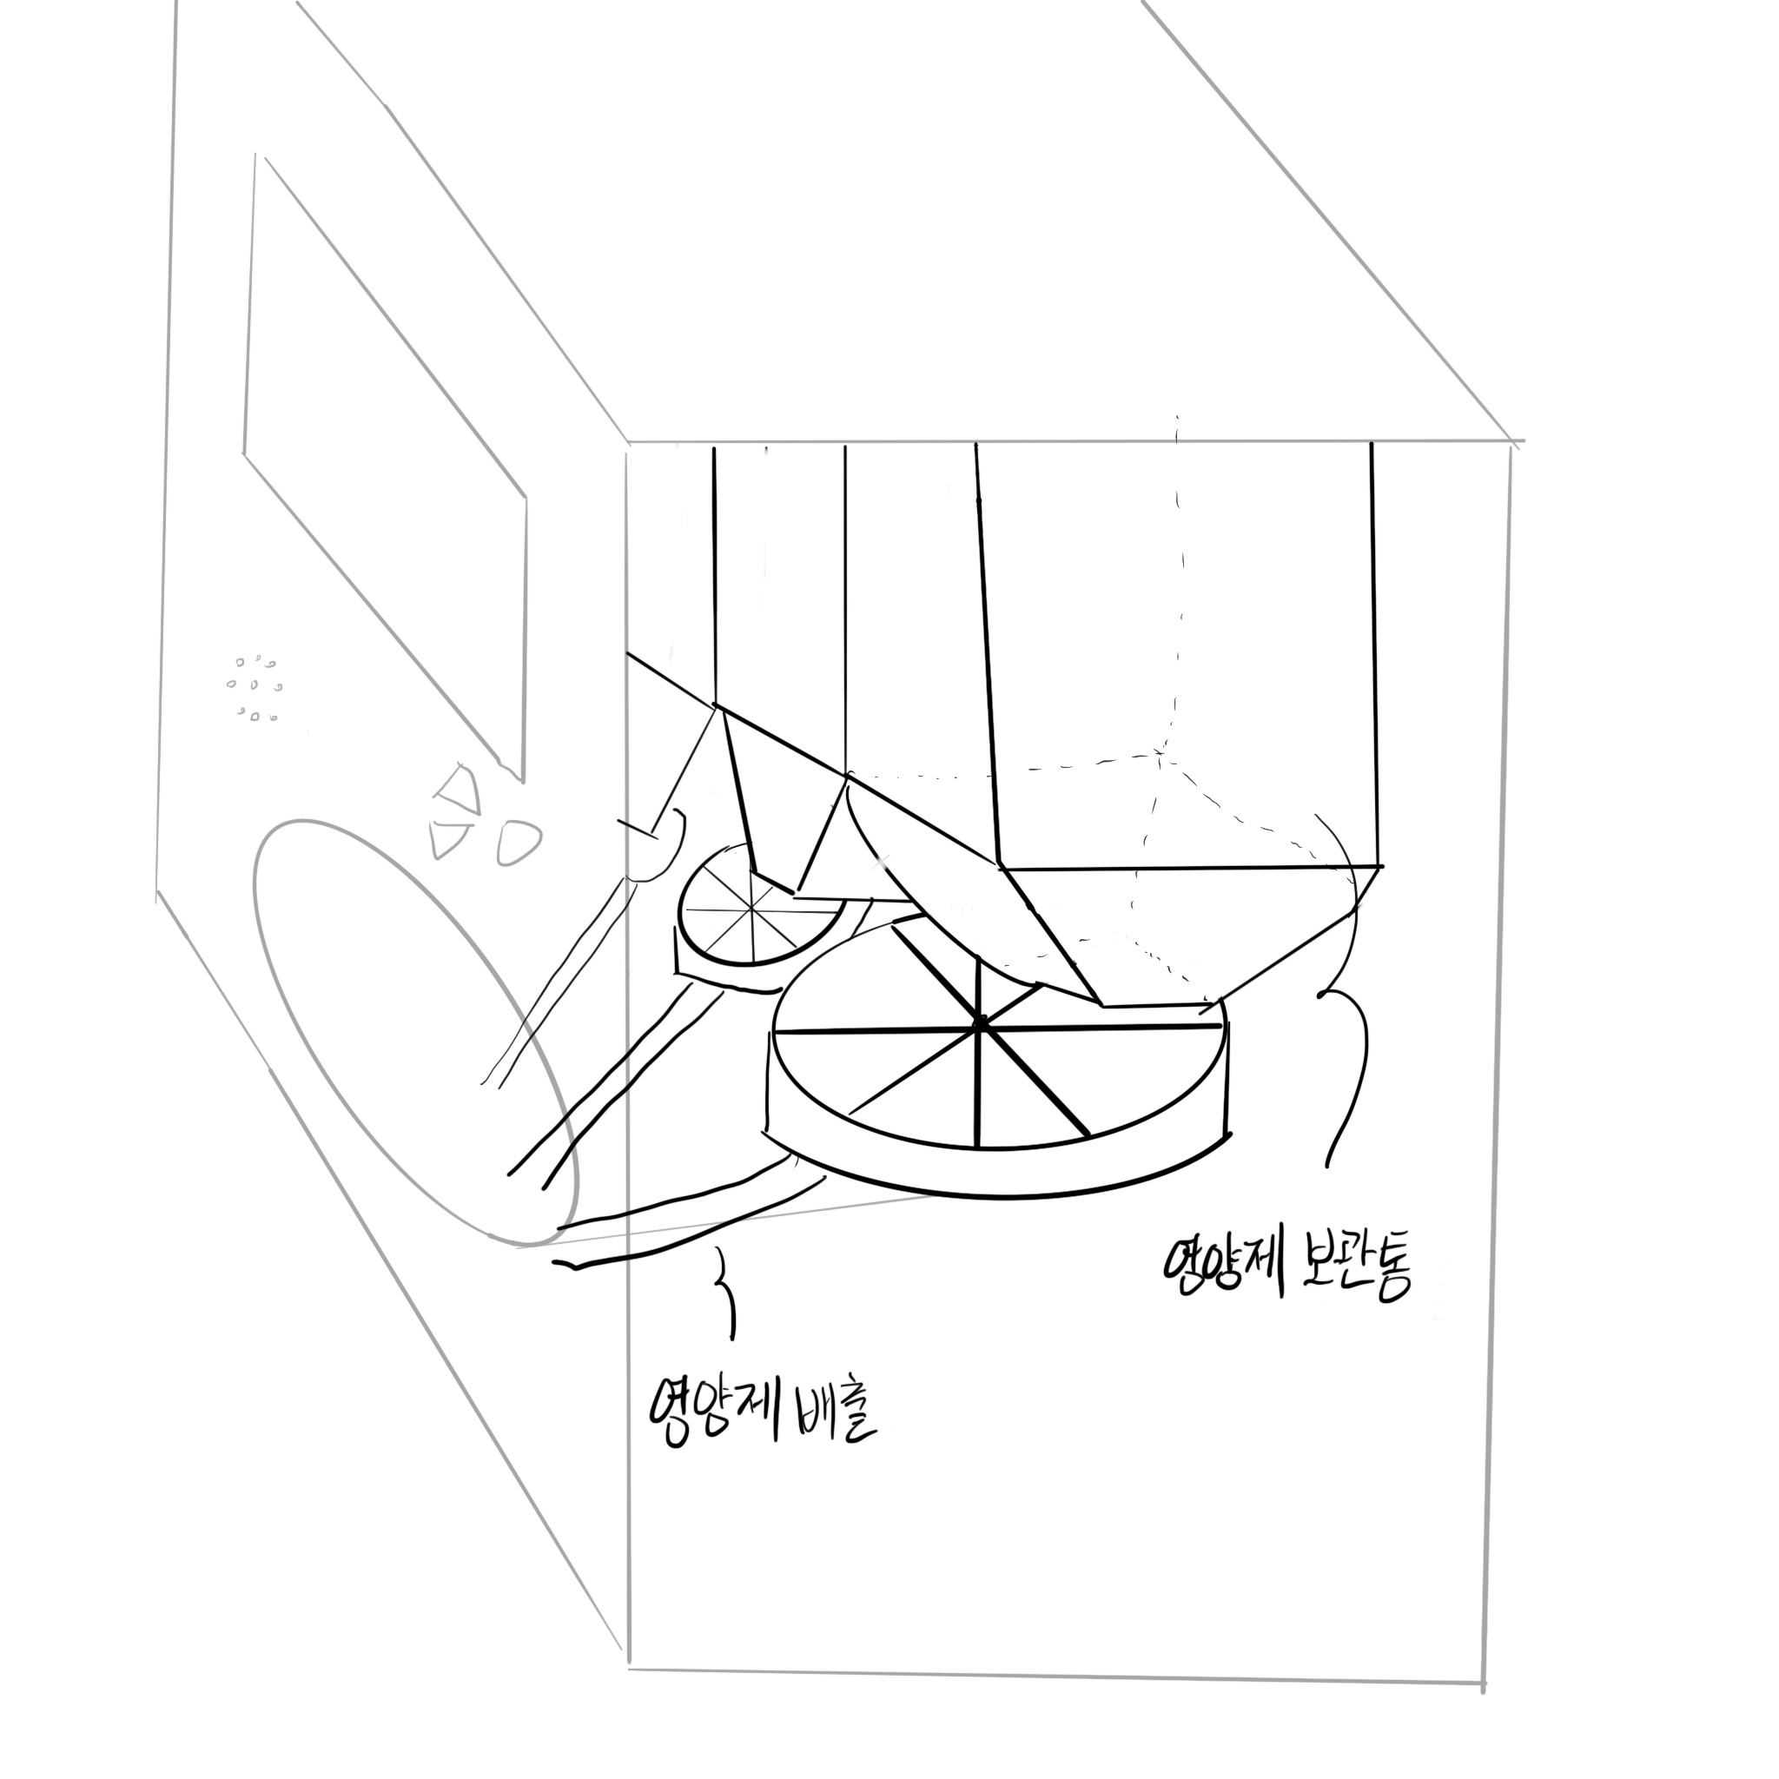
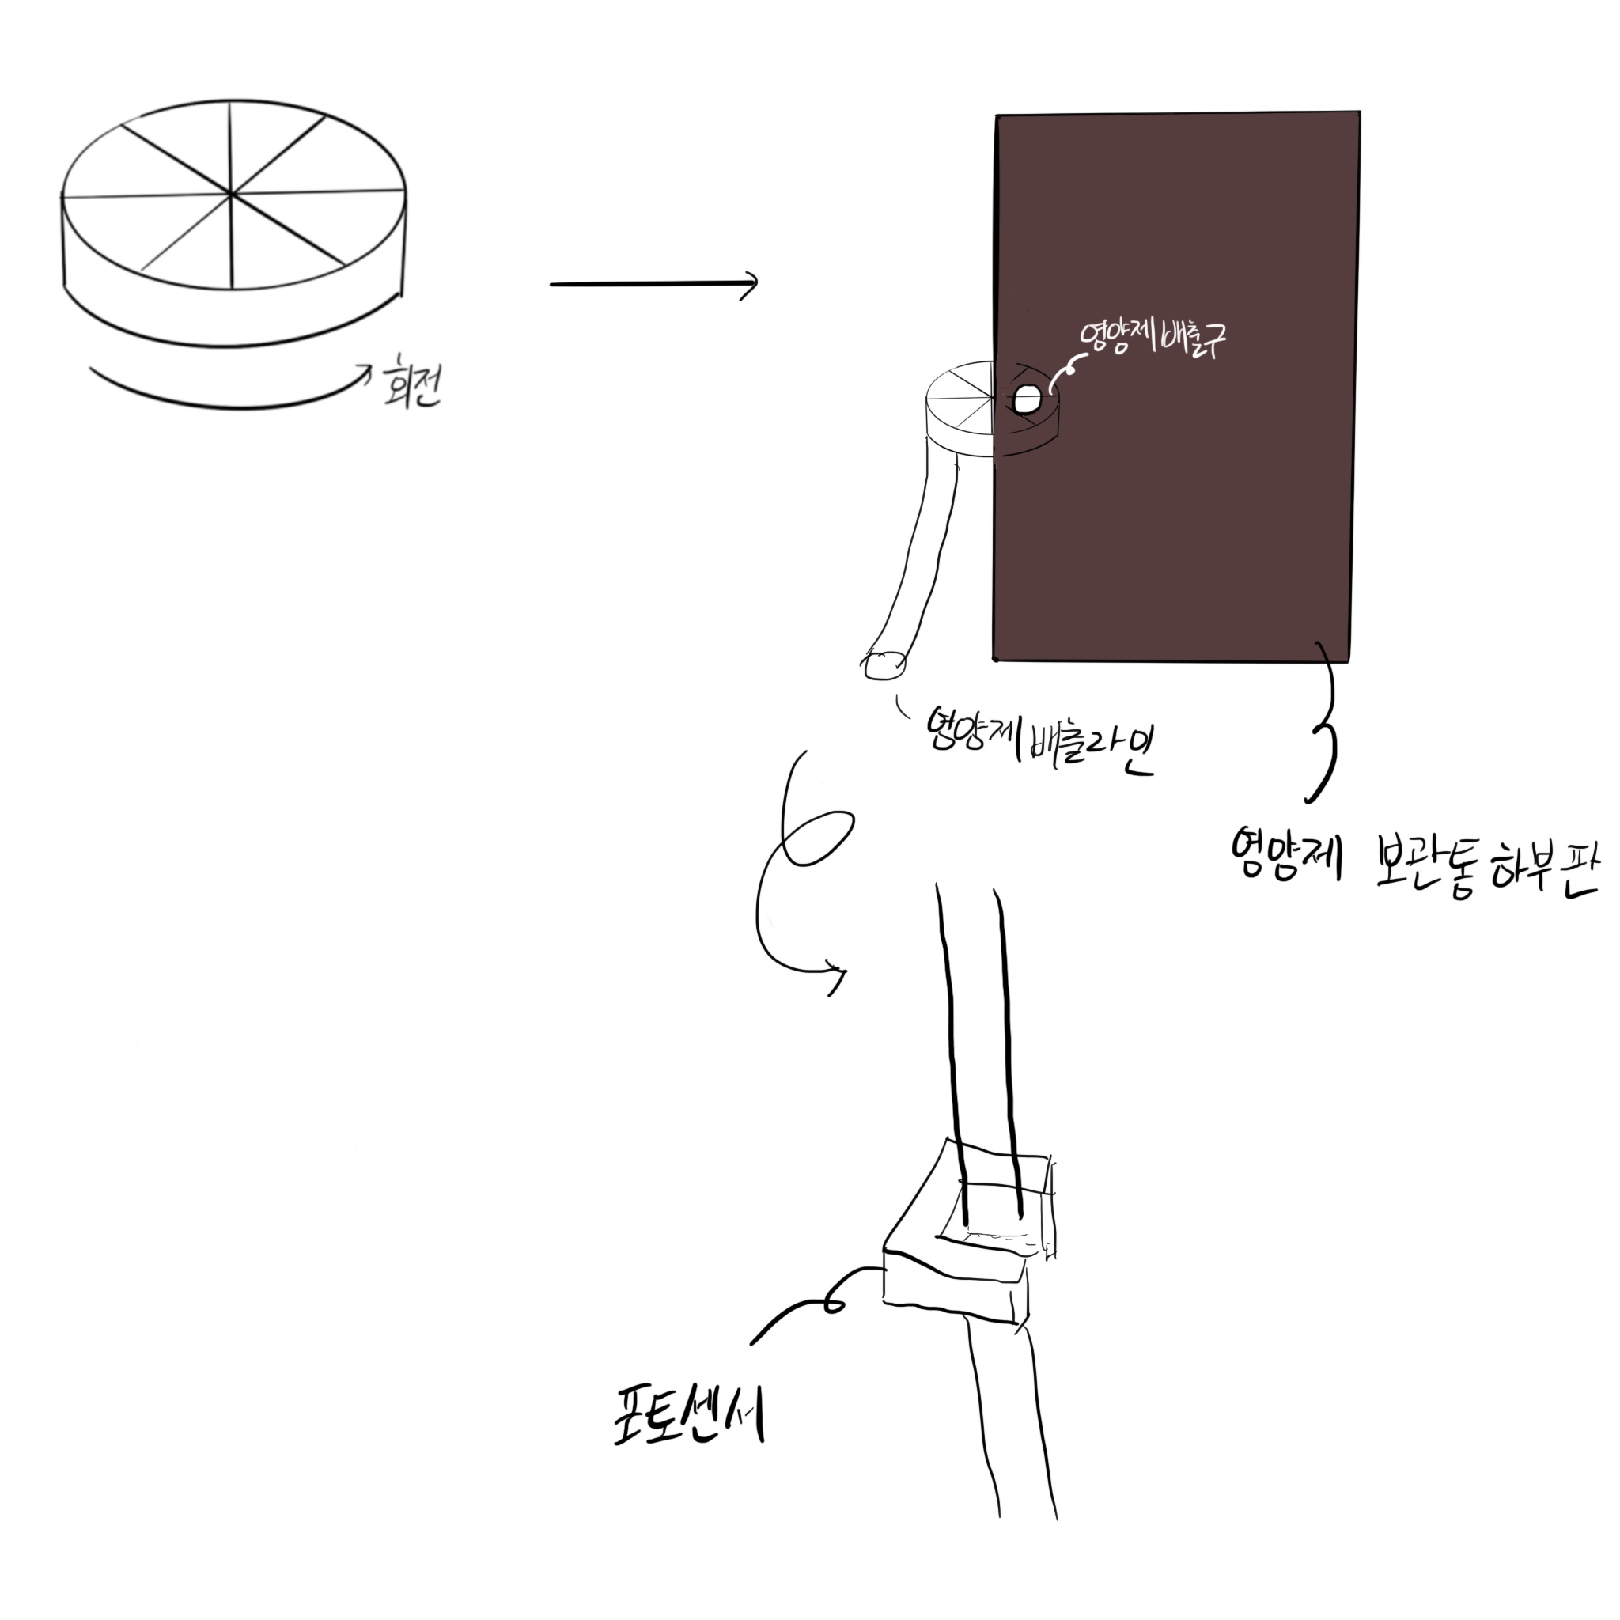
1
프로젝트 주제 - 기능
모터에 의해 회전하는 영양제 배출기가 영양제를 한알씩 배출
영양제는 배출라인을 따라 포토센서를 통과
포토센서에 입력이 감지되면 배출기 정지
여러 개를 병렬 연결하여 여러 종류의 영양제를 한알씩 배출
측면 투시도
영양제 토출과정

Slide 5
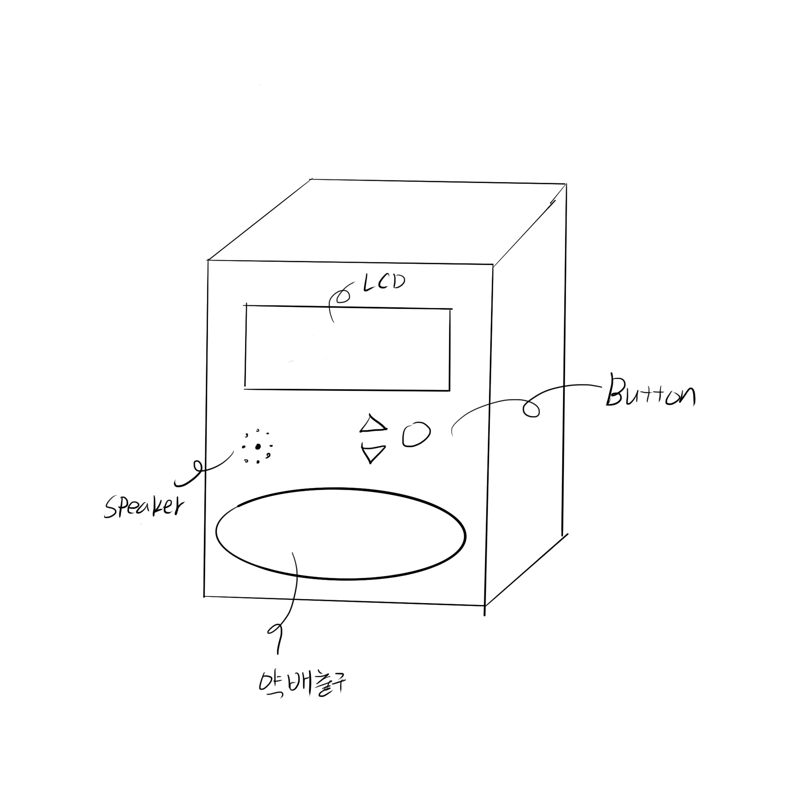
1
프로젝트 주제 - 기능
-LCD에 영양제 잔여량 알림, 온도 습도등 정보표시
(추가 센서 활용)
- 스마트폰 연결을 통해 문자 알림기능
- 여러 종류의 영양제를 하나씩 배출
- 뒷면에 자석을 추가하여 냉장고에 부착하여 사용

Slide 6
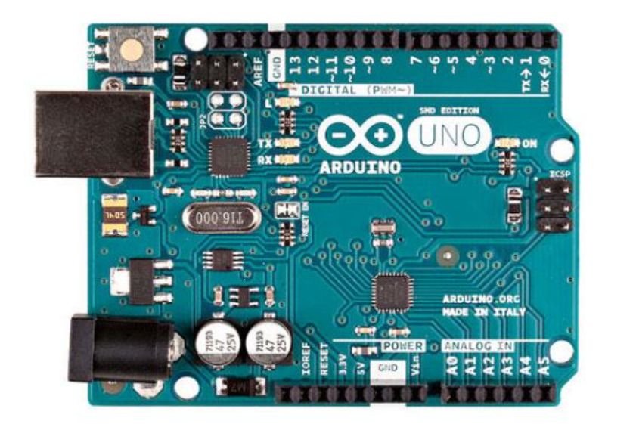
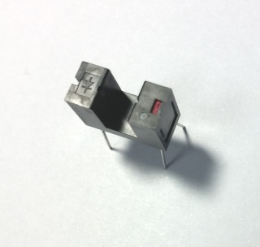
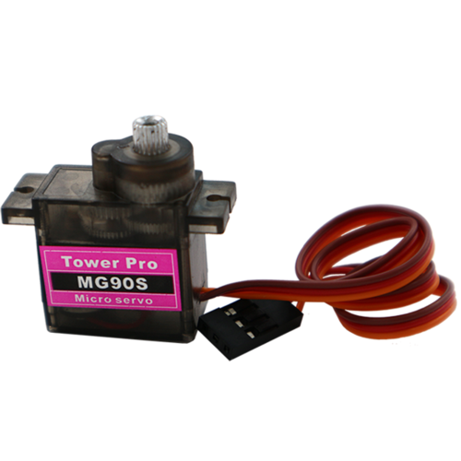
2
소모장비 및 소모품
ARDUINO
포토 인터럽터 센서
모터

Slide 7
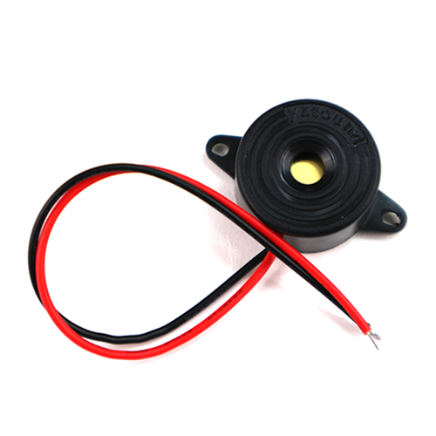
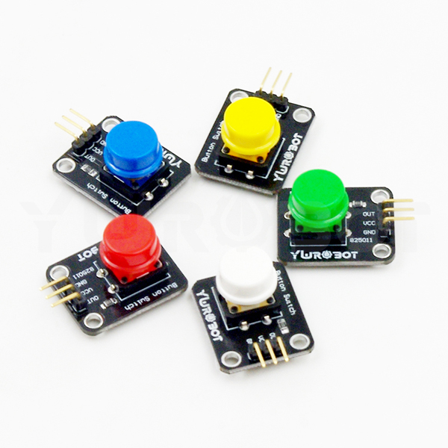
2
소모장비 및 소모품
LCD
스피커
버튼

Slide 8
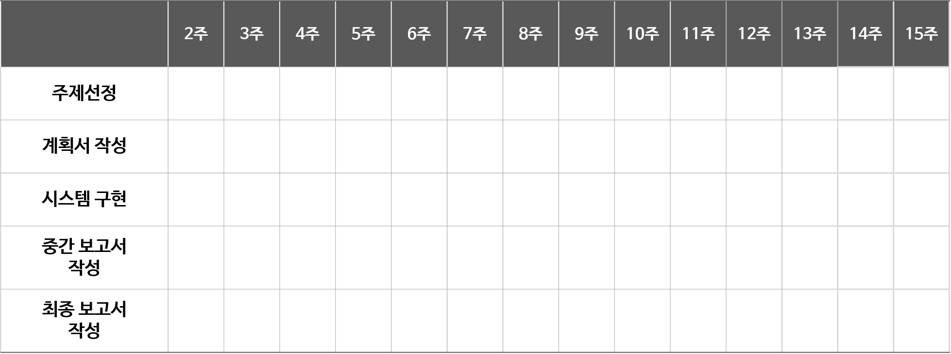
3
프로젝트 계획 -일정

Slide 9
3
프로젝트 계획 - 역할분담
반치영 | 프로젝트 총괄 및 자료조사
김재민 | 제품설계 및 시스템 구현

Slide 10
The end

